Slide 1
טיפ# 3: רגרסיה לינארית: גילוי נאות

Slide 2
3.1הנחות של רגרסיה
אין אי וודאות בX
אי וודאות ב-Y קבועה! לא משתנה מנקודה לנקודה

Slide 3
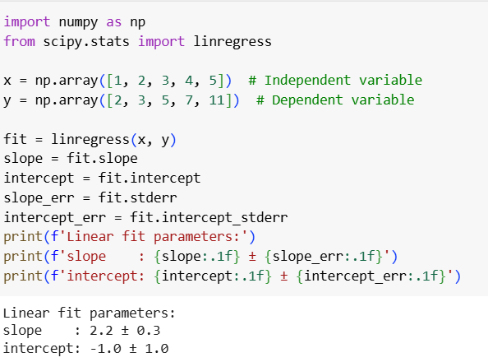
רגרסיה לפונקציה ללא איבר חופשי

Slide 4
שימוש בממוצע משוקלל

Slide 5
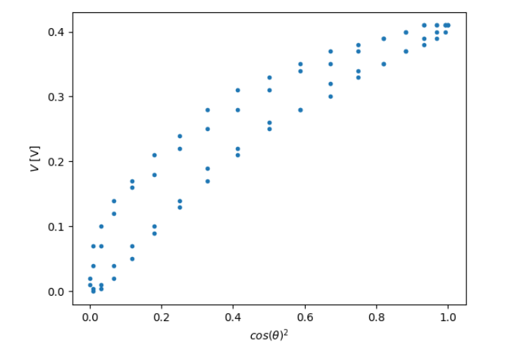
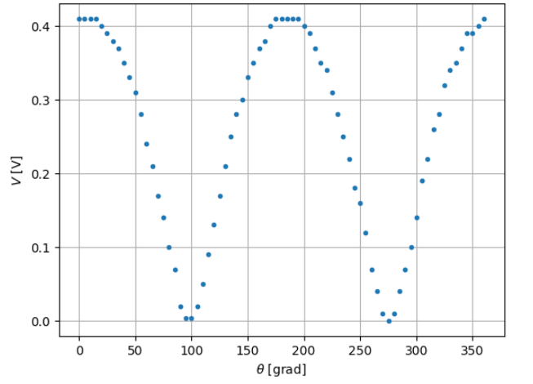
דוגמה של לינאריזציה לא מוצלחת

Slide 6
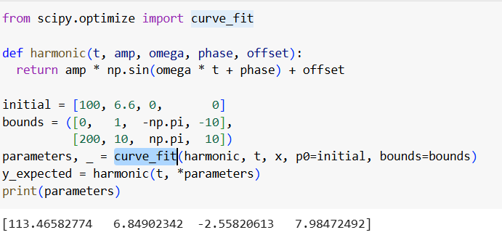
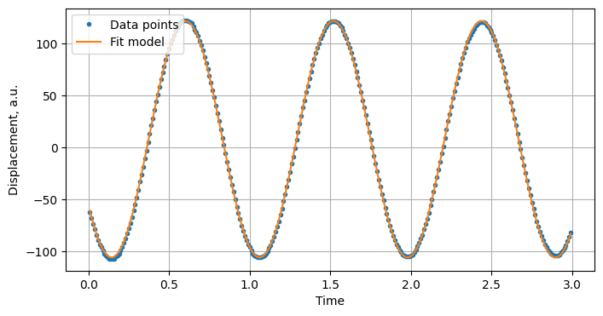
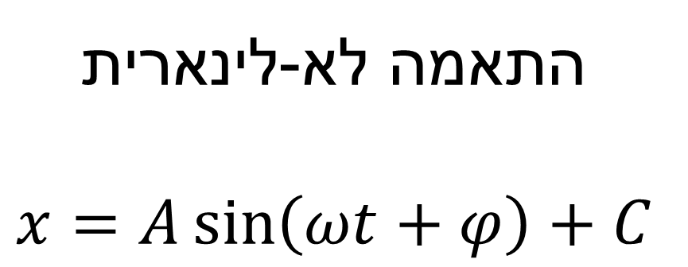
התאמה לא-לינארית
$$x=A\sin\left(ωt+φ\right)+C$$

Slide 7
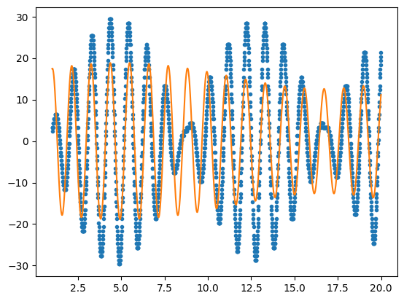
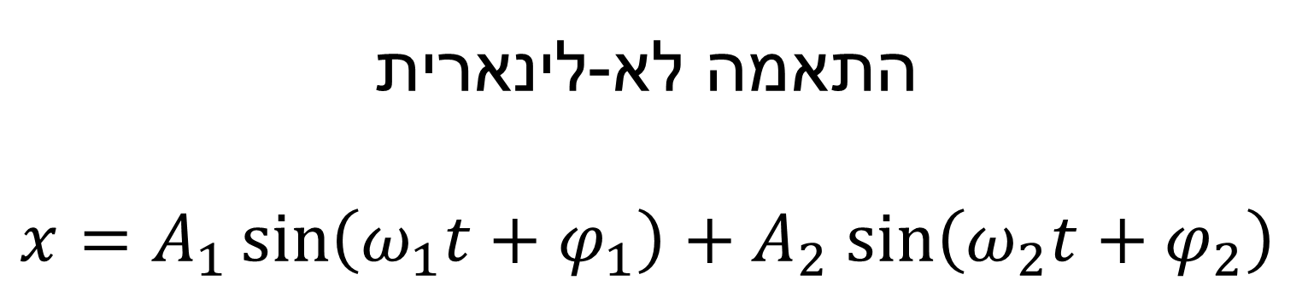
התאמה לא-לינארית
$$x=A_{1}\sin\left(ω_{1}t+φ_{1}\right){+ A}_{2}\sin\left(ω_{2}t+φ_{2}\right)$$

Slide 8
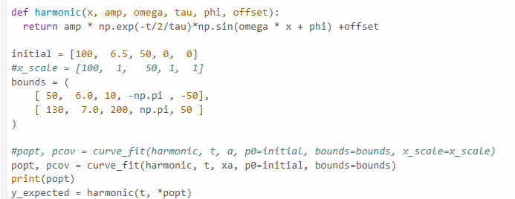

Slide 9
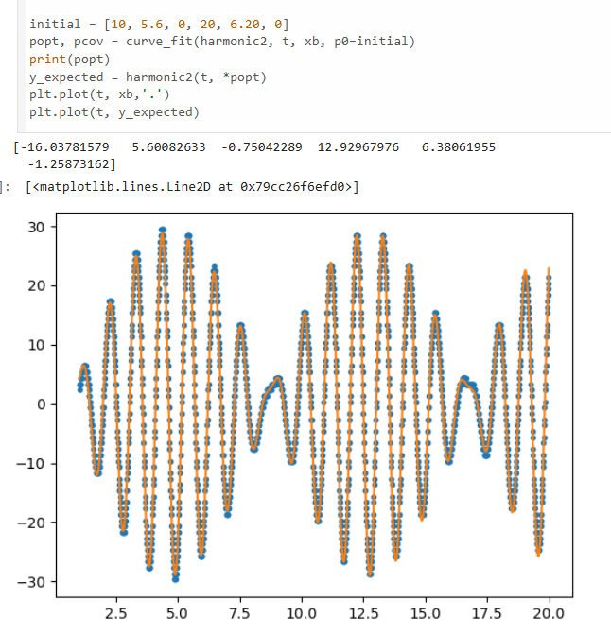
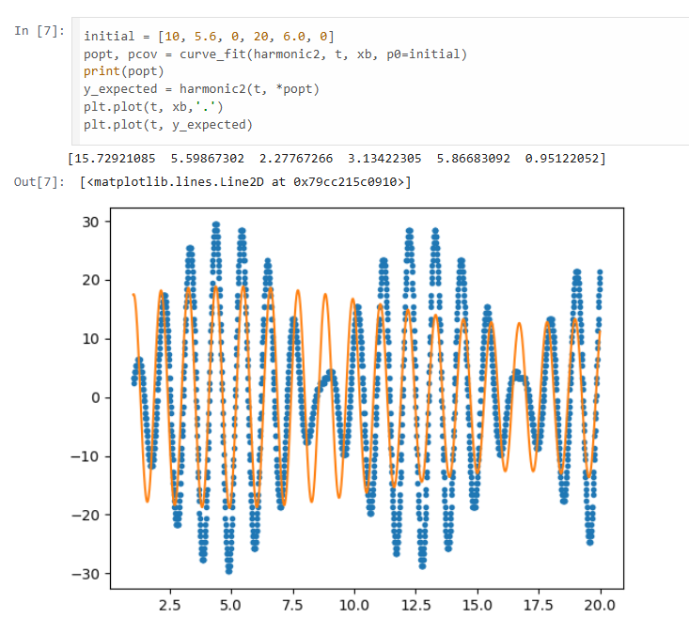

Slide 10
